Slide 1
linux 프로그래밍 2강
데이터융합SW과
노을

Slide 2
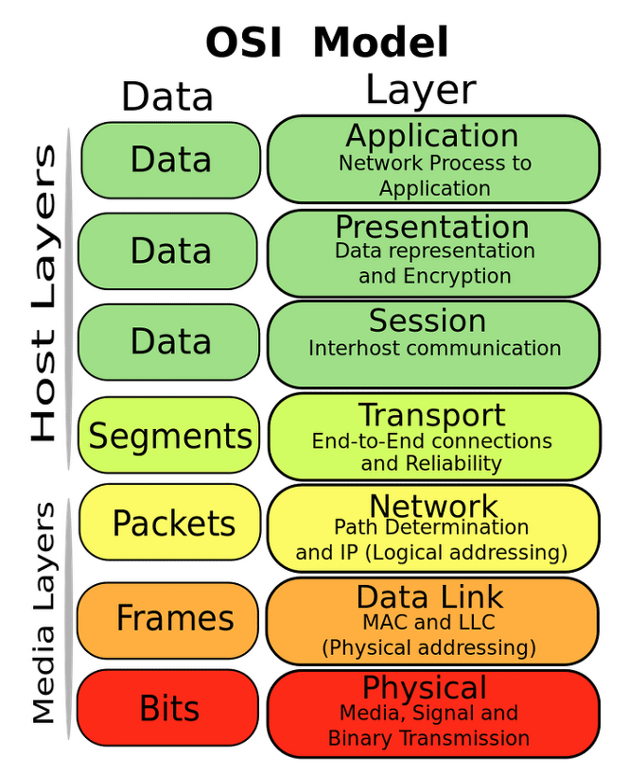
* 반드시 외우고 숙지해 둘 것 *
Application Layer (응용 계층)
Presentation Layer (표현 계층)
Session Layer (세션 계층)
Transport Layer (전송 계층)
Network Layer (네트워크 계층)
Data Link Layer (데이터 링크 계층)
Physical Layer (물리 계층)

Slide 3
< 관리자(Root)와 일반 사용자의 계정 설정 >

Slide 4
CRUD
(create)
사용자
그룹
파일
디렉토리
adduser
addgroup

Slide 5
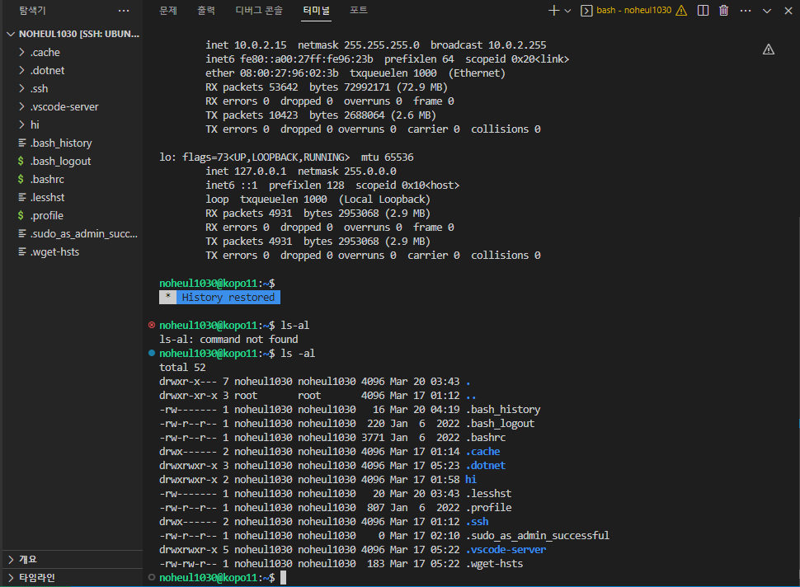
사용자와 그룹 확인
ls –al 입력

Slide 6
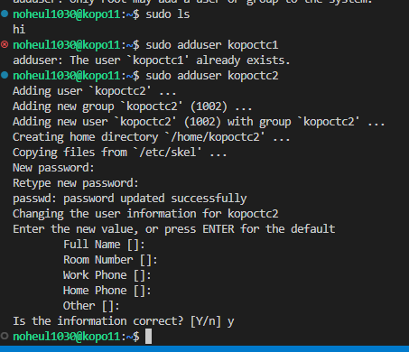
사용자 등록
sudo ls ->
sudo adduser kopoctc1 ->
password 등록 ->
enter 5번 -> y -> enter

Slide 7
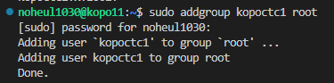
그룹 추가
sudo addgroup kopoctc1 root 입력

Slide 8
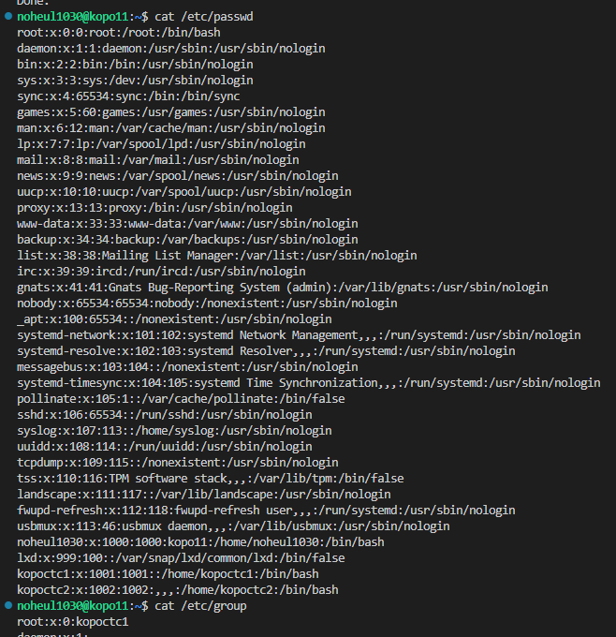
cat /etc/passwd 입력
cat /etc/group 입력
사용자와 그룹이 잘 만들어 졌는지 확인한다.

Slide 9
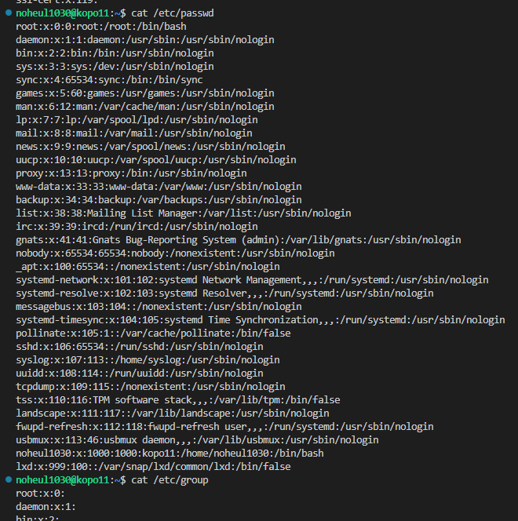
사용자 삭제 명령어
userdel 사용자계정이름 - >입력
cat /etc/passwd 입력
cat /etc/group 입력
사용자와 그룹이 잘 삭제 됬는지 확인한다.

Slide 10
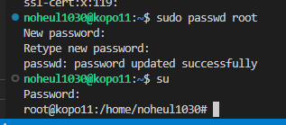
관리자 계정 패스워드 변경
~$ sudo passwd root
~$ new passwd 입력
~$ su -> enter -> password 입력
# 관리자 계정으로 바뀐 것 확인

Slide 11
< Telnet 설치방법 >

Slide 12
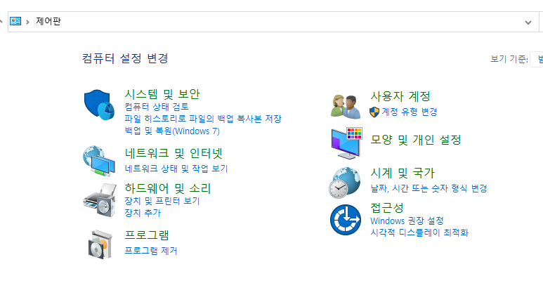
제어판 -> 프로그램 클릭

Slide 13
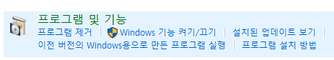
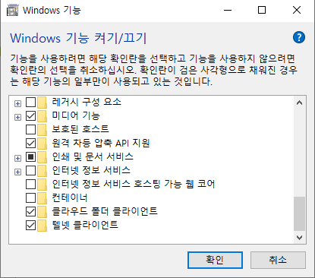
Windows 기능 켜기/끄기 선택
밑으로 쭉- 드래그 해서
텔넷 클라이언트 선택 후 확인
설치 완료

Slide 14
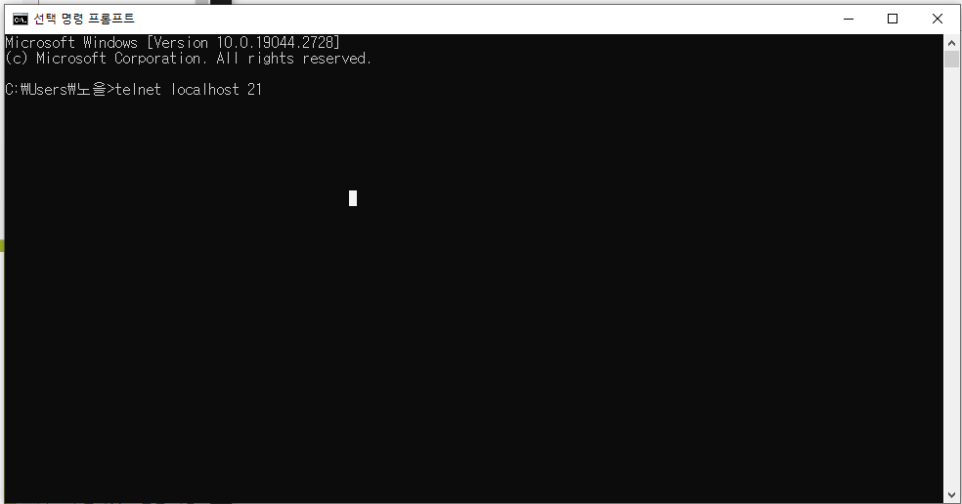
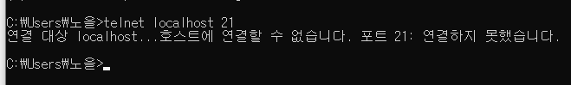
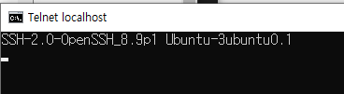
명령 프롬프트
-> telnet localhost 21 등등
여러 포트번호를 다르게 입력해서 연결되어
있는지 확인 해본다.
localhost : IP 주소
21 : 포트 번호
-> telnet을 가지고 해당 IP의 포트에 서비스가 제공되고 있는지 파악하기 위해 활용 할 수 있다.

Slide 15
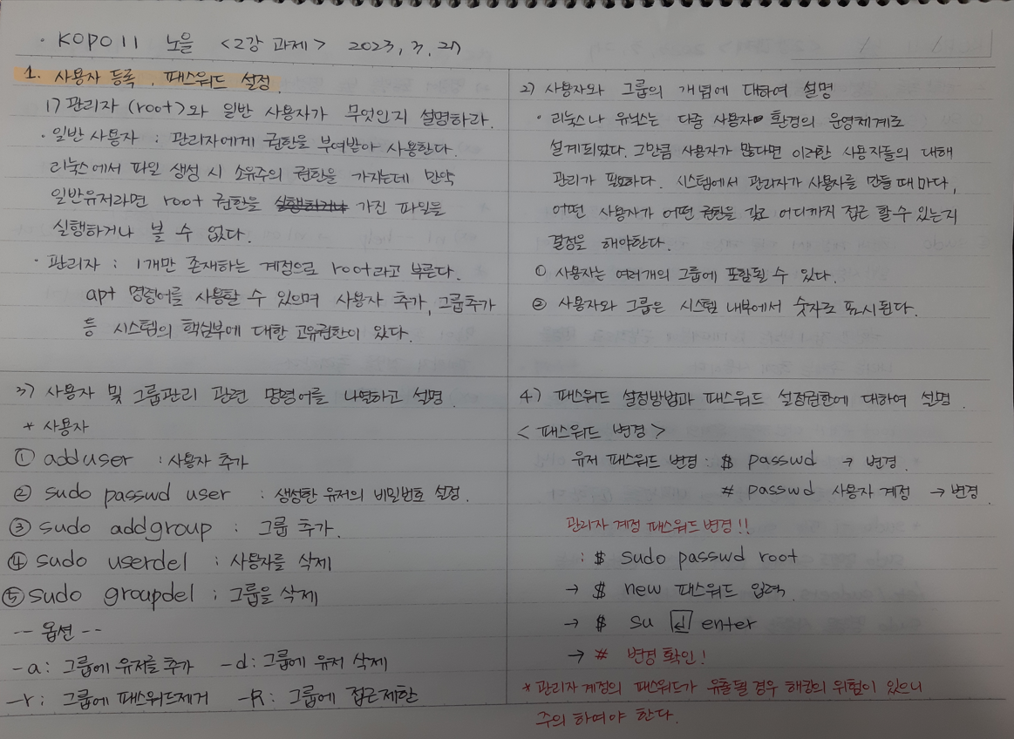
1. 사용자등록, 패스워드 설정
1)관리자(root)와 일반사용자가 무엇인지 설명하라
2)사용자와 그룹의 개념의 대하여 설명하라
3)사용자 및 그룹 관리관련 명령어를 나열하고 설명하라
4) 패스워드 설정방법과 패스워드 설정권한에 대하여 설명하라

Slide 16
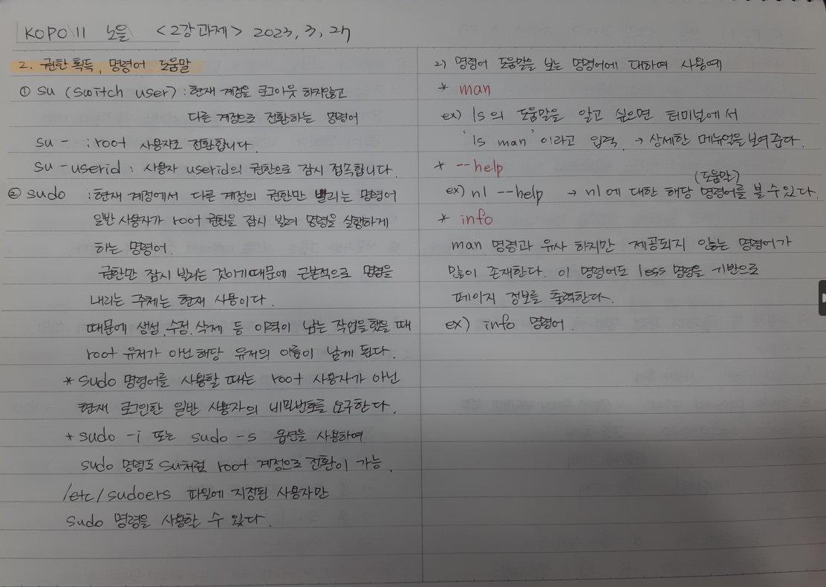
2. 권한획득, 명령어 도움말
1) 권한을 획득하는 명령어 두 개를 설명하고 관련파일이 어떤 부분이 있는지 검색하여 설명하라.
2) 명령어 도움말을 보는 명령어에 대하여 사용 예를 들어 설명하라.

Slide 17
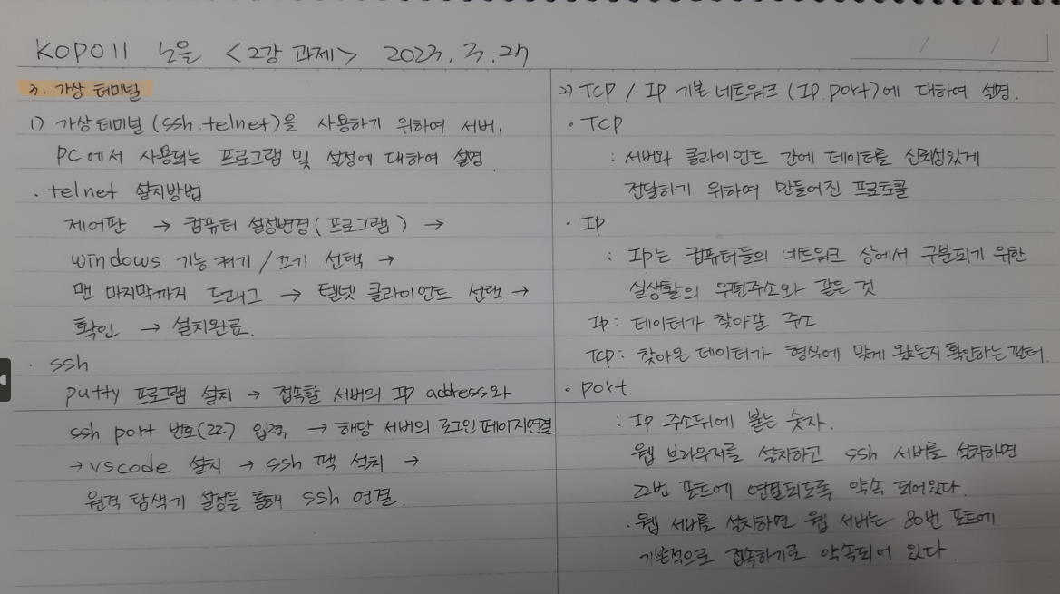
3. 가상 터미널
1) 가상 터미널(ssh,telnet)을 사용하기 위하여 서버, PC에서 사용되는 프로그램 및 설정에 대하여 설명하라
2) TCP/IP기본 네트워크 (IP,PORT)에 대하여 설명하라.
3) 고정IP, NAT, DHCP, 포트 포워딩 에 대하여 설명하라.
4) VMware, virtualbox에 대하여 네트워크 설정에 대하여 설명하라.

Slide 18
